Slide 1
Universidade Aberta do SUS- UNASUS
Universidade Federal de Pelotas
Especialização em Saúde da Família
Modalidade a Distância (EaD)
Turma 5
MELHORIA DA ATENÇÃO A HIPERTENSOS E/OU DIABÉTICOS DA UBS MANOEL LUÍS, CARACARAÍ / RR
Cursista: Yasmara Zedeno
Orientadora: Maria Auxiliadora Santos Soares
Caracaraí
2015

Slide 2
INTRODUÇÃO
A Hipertensão Arterial Sistêmica (HAS) e a Diabetes Mellitus tem alta prevalência e baixas taxas de controle;
São consideradas um dos mais importantes problemas de saúde pública;
São responsável de 40% de mortes por acidente vascular cerebral e de 25% das mortes por doença arterial coronária;
(Ministério de saúde, 2013)

Slide 3
CARACTERIZACAO DO MUNICIPIO
Situa-se na região centro-sul do estado Roraima;
148 Km da capital;
3º municipio mas populoso (19.981 habitantes);
Composto por:
09 UBS (02 tradicionais e 07 Estratégias da Saúde da Família);
01 hospital geral;
01 NASF;
01 CAPS.

Slide 4
CARACTERIZACAO DA UBS
Localizada no centro do município (zona urbana)
Possui uma área de difícil aceso;
Equipe completa;
Assiste 7329 usuários;
Realiza-se atendimento para os diferentes programas: criança, idoso, HIPERDIA, saúde da mulher e do homem

Slide 5
SITUAÇÃO DA AÇÃO PROGRAMÁTICA NA UBS ANTES DA INTERVENÇÃO
O programa de hipertensão e diabetes da unidade possui a mais baixa cobertura – 18%;
Atendimento realizado por meio da demanda espontânea;
Atendimento realizado pela enfermeira e médica;
Dificultade na realização dos exames de rutina;
Ausência de educador físico;

Slide 6
OBJETIVO GERAL
Melhorar a atenção da saúde a hipertensos e/ou diabéticos da UBS Manoel Luís Rodriguez

Slide 7
OBJETIVOS ESPECÍFICOS
Ampliar a cobertura a hipertensos e/ou diabéticos
Melhorar a qualidade da atenção a hipertensos e/ou diabéticos
Melhorar a adesão de hipertensos e/ou diabéticos ao programa
Melhorar o registro das informações
Mapear hipertensos e diabéticos de risco para doença cardiovascular
Promover a saúde de hipertensos e diabéticos

Slide 8
LOGÍSTICA
Para o processo de monitoramento utilizaremos a ficha espelho e planilha de coleta de dados
Realização de capacitações para a equipe
Realização de registro pela dentista
Uso do caderno do Ministério da Saúde
Realização de atividades educativas

Slide 9
RESULTADOS ALCANÇADOS

Slide 10
OBJETIVO 01: AMPLIAR A COBERTURA A HIPERTENSOS E/OU DIABÉTICOS
Meta 1.1: Cadastrar 60% dos hipertensos da área de abrangência no Programa de Atenção à Hipertensão Arterial e à Diabetes Mellitus da unidade de saúde
1º MÊS - 45,5% (141);
2º MÊS - 22,6% (70);
3º MÊS - 53,2% (165);
4º MÊS - 80% (248).

Slide 11
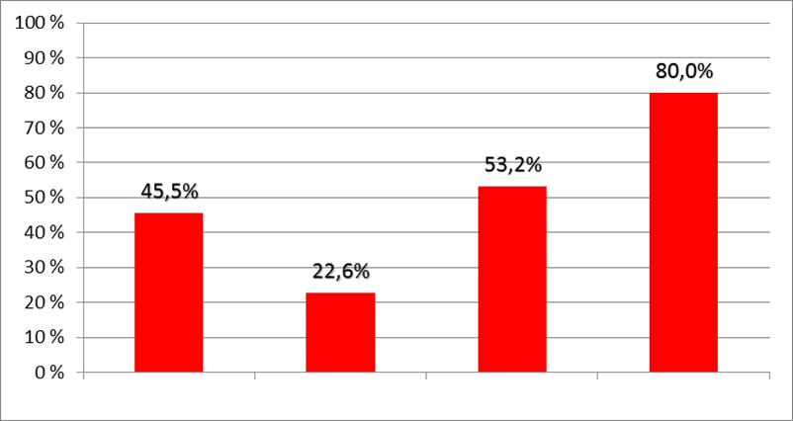
OBJETIVO 01: AMPLIAR A COBERTURA A HIPERTENSOS E/OU DIABÉTICOS
Figura 01: Evolução mensal do indicador de cobertura do programa de atenção ao hipertenso na Unidade de Saúde Manuel Luís Rodrigues. Caracaraí/RR, 2014.
Fonte: Planilha de Coleta de Dados

Slide 12
OBJETIVO 01: AMPLIAR A COBERTURA A HIPERTENSOS E/OU DIABÉTICOS
Meta 1.2: Cadastrar 60% dos diabéticos da área de abrangência no Programa de Atenção à Hipertensão Arterial e à Diabetes Mellitus da unidade de saúde
1º MÊS - 35,6% (37);
2º MÊS - 26,0% (27);
3º MÊS - 57,7% (60);
4º MÊS - 81,7% (85).

Slide 13
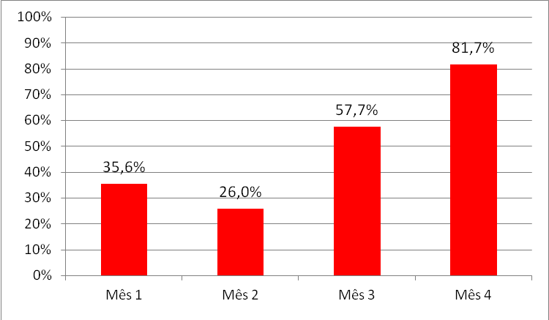
OBJETIVO 01: AMPLIAR A COBERTURA A HIPERTENSOS E/OU DIABÉTICOS
Figura 02: Evolução mensal do indicador de cobertura do programa de atenção ao diabético na Unidade de Saúde Manuel Luís Rodrigues. Caracaraí/RR,2014.
Fonte: Planilha de Coleta de Dados.

Slide 14
OBJETIVO 02: MELHORAR A QUALIDADE DA ATENÇÃO A HIPERTENSOS E/OU DIABÉTICOS
Meta 2.1: Realizar exame clínico apropriado em 100% dos hipertensos.
1º MÊS - 95% (134);
Meses subsequentes - 100% dos usuários, ou seja, 79, 165 e 248 usuários.

Slide 15
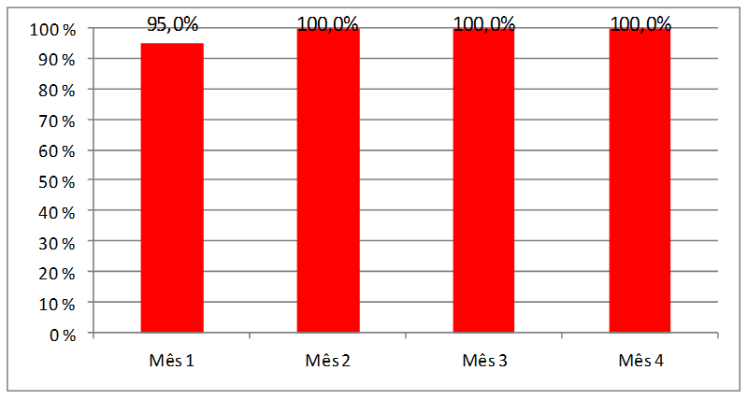
OBJETIVO 02: MELHORAR A QUALIDADE DA ATENÇÃO A HIPERTENSOS E/OU DIABÉTICOS
Figura 03: Evolução mensal do indicador proporção de hipertenso com o exame clínico em dia de acordo com o protocolo na Unidade de Saúde Manuel Luís Rodrigues. Caracaraí/RR,2014.
Fonte: Planilha de Coleta de Dados.

Slide 16
OBJETIVO 02: MELHORAR A QUALIDADE DA ATENÇÃO A HIPERTENSOS E/OU DIABÉTICOS
Meta 2.2: Realizar exame clínico apropriado em 100% dos diabéticos.
100% dos diabéticos em todos os meses

Slide 17
OBJETIVO 02: MELHORAR A QUALIDADE DA ATENÇÃO A HIPERTENSOS E/OU DIABÉTICOS
Meta 2.3: Garantir a 100% dos hipertensos a realização de exames complementares em dia de acordo com o protocolo.
1º MÊS - 95% (134);
Meses subsequentes - 100% dos usuários.

Slide 18
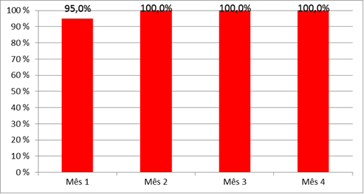
OBJETIVO 02: MELHORAR A QUALIDADE DA ATENÇÃO A HIPERTENSOS E/OU DIABÉTICOS
Figura 04: Evolução mensal do indicador proporção de hipertenso com os exames complementares em dia de acordo com o protocolo na Unidade de Saúde Manuel Luís Rodrigues. Caracaraí/RR,2014.
Fonte: Planilha de Coleta de Dados.

Slide 19
OBJETIVO 02: MELHORAR A QUALIDADE DA ATENÇÃO A HIPERTENSOS E/OU DIABÉTICOS
Meta 2.4: Garantir a 100% dos diabéticos a realização de exames complementares em dia de acordo com o protocolo
100% dos diabéticos nos quatro meses

Slide 20
OBJETIVO 02: MELHORAR A QUALIDADE DA ATENÇÃO A HIPERTENSOS E/OU DIABÉTICOS
Meta 2.5: Priorizar a prescrição de medicamentos da farmácia popular para 100% dos hipertensos cadastrados na unidade.
Meta 2.6:Priorizar a prescrição de medicamentos da farmácia popular para 100% dos diabéticos cadastrados na unidade.
A priorização de prescrição de medicamentos ofertados na farmácia popular foi possível para 100% dos hipertensos e diabéticos, durante a intervenção.

Slide 21
OBJETIVO 02: MELHORAR A QUALIDADE DA ATENÇÃO A HIPERTENSOS E/OU DIABÉTICOS
Meta 2.7: Realizar avaliação da necessidade de atendimento odontológico 100% dos hipertensos.
1º MÊS - 97,2% (137)
Meses subseqüentes - 100% dos hipertensos.

Slide 22
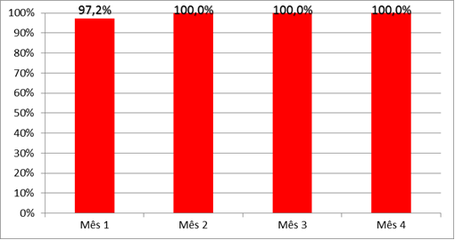
OBJETIVO 02: MELHORAR A QUALIDADE DA ATENÇÃO A HIPERTENSOS E/OU DIABÉTICOS
Figura 05: Evolução mensal do indicador proporção de hipertenso com avaliação da necessidade de atendimento odontológico na Unidade de Saúde Manuel Luís Rodrigues. Caracaraí/RR,2014.
Fonte: Planilha de Coleta de Dados.

Slide 23
OBJETIVO 02: MELHORAR A QUALIDADE DA ATENÇÃO A HIPERTENSOS E/OU DIABÉTICOS
Meta 2.8: Realizar avaliação da necessidade de atendimento odontológico 100% dos diabéticos.
1º MÊS - 97,3% (36)
Meses subsequentes - 100% dos diabéticos.

Slide 24
OBJETIVO 02: MELHORAR A QUALIDADE DA ATENÇÃO A HIPERTENSOS E/OU DIABÉTICOS
Figura 06: Evolução mensal do indicador proporção de diabético com avaliação da necessidade de atendimento odontológico na Unidade de Saúde Manuel Luís Rodrigues. Caracaraí/RR,2014.
Fonte: Planilha de Coleta de Dados.

Slide 25
OBJETIVO 03: MELHORAR A ADESÃO DE HIPERTENSOS E/OU DIABÉTICOS AO PROGRAMA
Meta 3.1: Buscar 100% dos hipertensos faltosos as consultas da unidade conforme a periodicidade recomendada.
No 1º mês observou-se 10 hipertensos faltosos, entretanto este valor foi reduzindo gradativamente para 06, 03 e 02 faltosos, durante os meses subsequentes.

Slide 26
OBJETIVO 03: MELHORAR A ADESÃO DE HIPERTENSOS E/OU DIABÉTICOS AO PROGRAMA
Meta 3.2: Buscar 100% dos diabéticos faltosos as consultas da unidade conforme a periodicidade recomendada.
Foi contabilizado 01 faltoso no 1º, 3º e 4º mês e 03 no 2º mês.

Slide 27
OBJETIVO 04: MELHORAR O REGISTRO DAS INFORMAÇÕES
Meta 4.1: Manter ficha de acompanhamento a 100% dos hipertensos cadastrados na unidade.
1º MÊS - 90,8% (128);
Meses subsequentes - 100%.

Slide 28
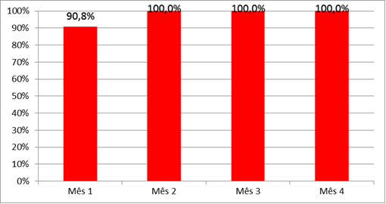
OBJETIVO 04: MELHORAR O REGISTRO DAS INFORMAÇÕES
Figura 07: Evolução mensal do indicador proporção de hipertenso com registro adequado na ficha de acompanhamento na Unidade de Saúde Manuel Luís Rodrigues. Caracaraí/RR,2014.
Fonte: Planilha de Coleta de Dados.

Slide 29
OBJETIVO 04: MELHORAR O REGISTRO DAS INFORMAÇÕES
Meta 4.2: Manter ficha de acompanhamento a 100% dos diabéticos cadastrados na unidade.
100% dos diabéticos assistidos durante a intervenção

Slide 30
OBJETIVO 05: MAPEAR HIPERTENSOS E/OU DIABÉTICOS DE RISCO PARA DOENÇA CARDIOVASCULAR
Meta 5.1: Realizar estratificação do risco cardiovascular em 100% dos hipertensos cadastrados na unidade de saúde
1º MÊS - 87,9% (124);
Meses subsequentes – 100% dos hipertensos.

Slide 31
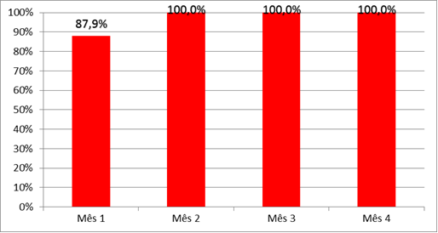
OBJETIVO 05: MAPEAR HIPERTENSOS E/OU DIABÉTICOS DE RISCO PARA DOENÇA CARDIOVASCULAR
Figura 08: Evolução mensal do indicador proporção de hipertenso com estratificação de risco cardiovascular por examen clinico em dia na Unidade de Saúde Manuel Luís Rodrigues. Caracaraí/RR,2014.
Fonte: Planilha de Coleta de Dados.

Slide 32
OBJETIVO 05: MAPEAR HIPERTENSOS E/OU DIABÉTICOS DE RISCO PARA DOENÇA CARDIOVASCULAR
Meta 5.2: Realizar estratificação do risco cardiovascular em 100% dos diabéticos cadastrados na unidade de saúde
1º MÊS - 83,8% (31);
Meses subseqüentes – 100% dos diabéticos.

Slide 33
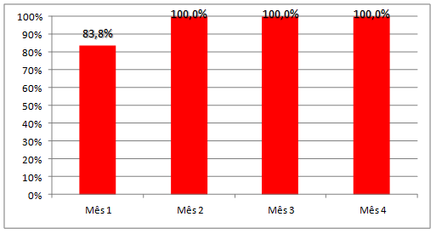
OBJETIVO 05: MAPEAR HIPERTENSOS E/OU DIABÉTICOS DE RISCO PARA DOENÇA CARDIOVASCULAR
Figura 09: Evolução mensal do indicador proporção de diabético com estratificação de risco cardiovascular por exame clinico em dia na Unidade de Saúde Manuel Luís Rodrigues Caracaraí/RR,2014.
Fonte: Planilha de Coleta de Dados.

Slide 34
OBJETIVO 06: PROMOVER A SAÚDE DE HIPERTENSOS E/OU DIABÉTICOS
Meta 6.1: Garantir orientação nutricional sobre alimentação saudável a 100% dos hipertensos
Meta 6.2: Garantir orientação nutricional sobre alimentação saudável a 100% dos diabéticos
100% dos usuários assistidos durante a intervenção

Slide 35
OBJETIVO 06: PROMOVER A SAÚDE DE HIPERTENSOS E/OU DIABÉTICOS
Meta 6.3: Garantir orientação em relação a prática regular de atividade física a 100% dos hipertensos
Meta 6.4: Garantir orientação em relação a prática regular de atividade física a 100% dos diabéticos
100% dos usuários assistidos durante a intervenção

Slide 36
OBJETIVO 06: PROMOVER A SAÚDE DE HIPERTENSOS E/OU DIABÉTICOS
Meta 6.5: Garantir orientação sobre tabagismo a 100% dos hipertensos
Meta 6.6: Garantir orientação sobre tabagismo a 100% dos diabéticos
100% dos usuários assistidos durante a intervenção

Slide 37
OBJETIVO 06: PROMOVER A SAÚDE DE HIPERTENSOS E/OU DIABÉTICOS
Meta 6.7: Garantir orientação sobre higiene bucal a 100% dos hipertensos
Meta 6.8: Garantir orientação sobre higiene bucal a 100% dos diabéticos
100% dos usuários assistidos durante a intervenção

Slide 38
DISCUSSAO
A intervenção exigiu que a equipe se capacitasse para seguir as recomendações do Ministério da Saúde relativas ao rastreamento, diagnóstico, tratamento e monitoramento da hipertensão e diabetes;
Promoveu integração do trabalho da equipe;
Possibilitou conhecer a realidade da comunidade;
Estimulou o bom seguimento dos usuários ao tratamento;

Slide 39
DISCUSSAO
Ampliação da cobertura do programa, embora ainda tenhamos hipertensos e diabéticos sem cobertura devido a presença de áreas descobertas por ACS e de difícil acesso;
A intervenção já faz parte da rotina da unidade;
Pretensão de estender a intervenção para outras ações programáticas;
Dificuldade na execução de algumas ações propostas no projeto.

Slide 40
REFLEXAO SOBRE O PROCESSO DE APRENDIZAGEM
Compartilhamento de aprendizados e experiências com a equipe;
Valorização profissional;
Oportunidade de mudança no processo de trabalho da equipe;
Aprendi que nossas ações devem ser programadas baseando-se em informações de saúde e nas necessidade da população.

Slide 41
Anexos

Slide 42
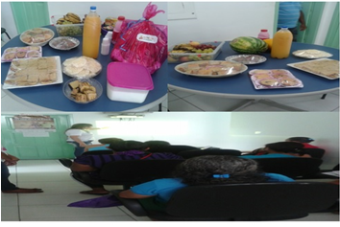
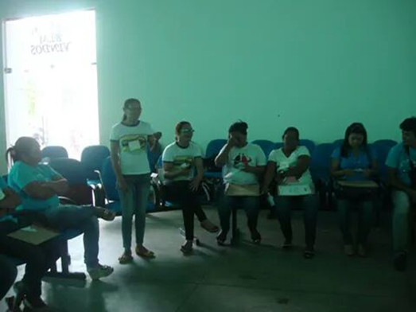
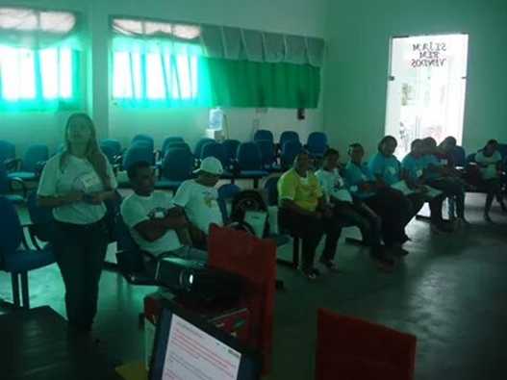
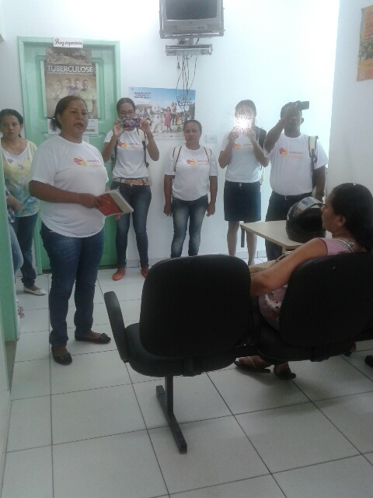
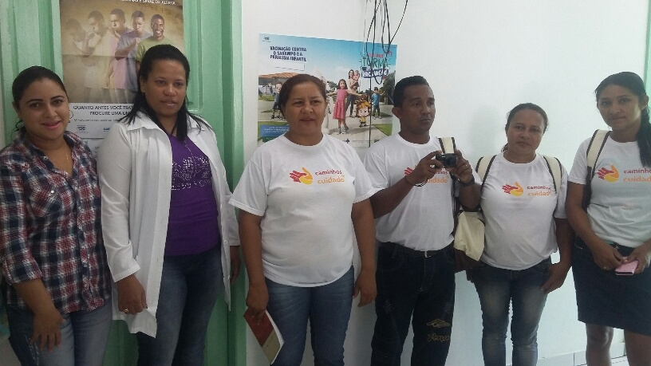
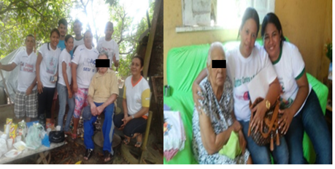
Fotos de atividades educativas feitas pela equipe
Capacitações da equipe
Café da manha
Palestras educativas Momento de visitas domiciliar

Slide 43
MUITO OBRIGADA !!!!!!!!

